Slide 1

স্বাগতম

Slide 2
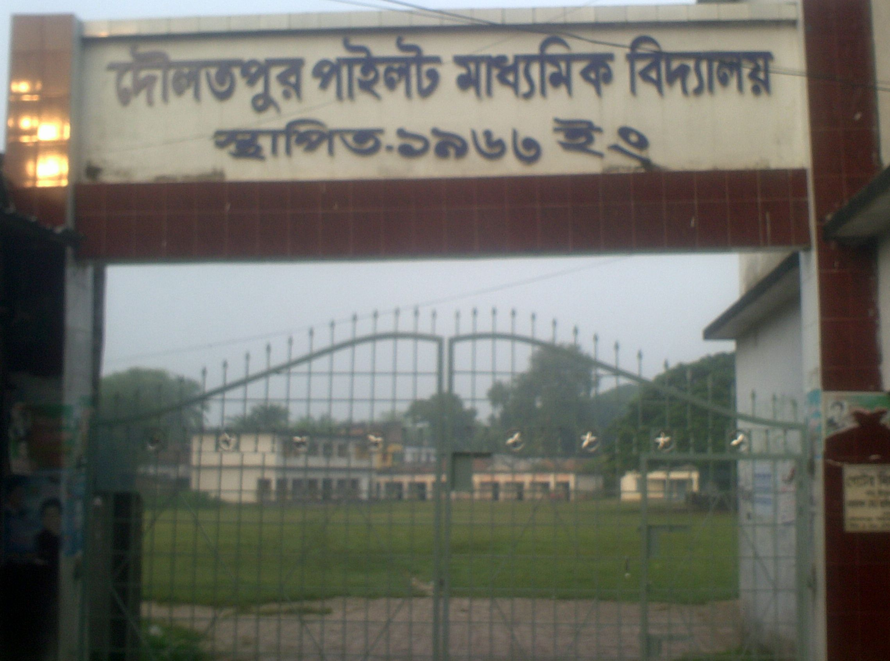

পাঠ পরিচিতি
বিষয় : বাংলা ২য় পত্র
শ্রেণী : ৭ম
সময় : ৫৫ মিনিট
তারিখ -শুক্রবার, 27 সেপ্টেম্বর 2013
শিক্ষক পরিচিতি
মোঃ জামিরুল ইসলাম
সহকারী শিক্ষক (কম্পিউটার)
দৌলতপুর পাইলট মডেল মাধ্যমিক বিদ্যালয়
দৌলতপুর,কুষ্টিয়া

Slide 3
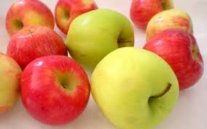
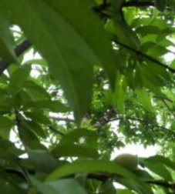
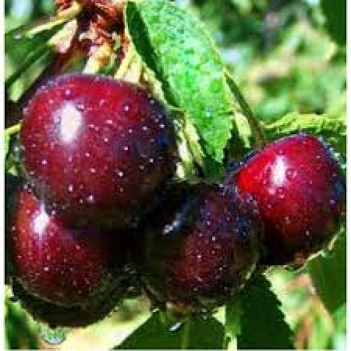
+
=

Slide 4

পাঠ শিরোনামঃ
সন্ধি

Slide 5
শিখন ফলঃ
এই পাঠ শেষে শিক্ষাথীরা
সন্ধির সংজ্ঞা বলতে পারবে
সন্ধির প্রকারভেদ বলতে পারবে
স্বরসন্ধি।
ব্যঞ্জনসন্ধি এবং
বিসর্গ সন্ধির ব্যাখ্যা করতে পারবে ।

Slide 6
সন্ধিঃ পাশাপাশি দুই বর্ণের মিলনকে সন্ধি বলে । যেমনঃ বিদ্যা+আলয়

Slide 7
সন্ধি প্রধানত ৩ প্রকার
সন্ধির প্রকারভেদ:
যথা -স্বরসন্ধি, ব্যঞ্জন সন্ধি বিসর্গ সন্ধি

Slide 8
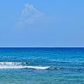
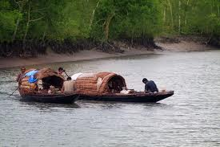
স্বরসন্ধিঃ স্বরবর্ণের সাথে স্বরবর্ণের মিলনে যে সন্ধি হয় তাকে স্বরসন্ধি বলে । যেমনঃ
নীলাকাশ= নীল+আকাশ
জল+আশয়=জলাশয়

Slide 9
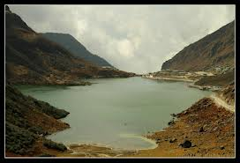
ব্যঞ্জন সন্ধির :ব্যঞ্জন বর্ণের সাথে স্বরবর্ণ অথবা ব্যঞ্জণ বর্ণের সাথে ব্যঞ্জণ বর্ণের মিলনে যে সন্ধি হয় তাকে ব্যঞ্জণ সন্ধি বলে ।
যেমনঃ দিগ্‌+অন্ত=দিগন্ত

Slide 10

ব্যঞ্জন সন্ধির :ব্যঞ্জন বর্ণের সাথে স্বরবর্ণ অথবা ব্যঞ্জণ বর্ণের সাথে ব্যঞ্জণ বর্ণের মিলনে যে সন্ধি হয় তাকে ব্যঞ্জণ সন্ধি বলে ।
সম্‌+বাদ= সংবাদ

Slide 11
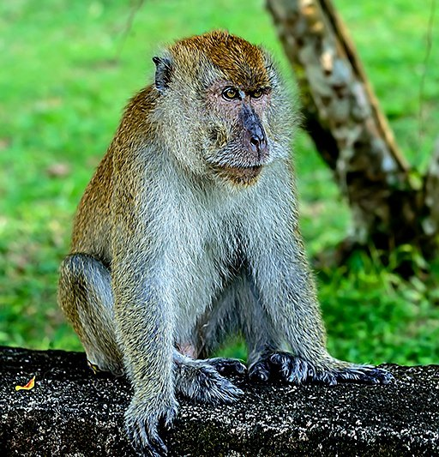
বিসর্গ সন্ধিঃ বিসর্গের সাথে স্বরর্ণের অথবা ব্যঞ্জবর্ণের সাথে ব্যঞ্জবর্ণের মিলনে যে সন্ধি হয় তাকে বিসর্গ সন্ধি বলে। পদের মধ্যকার র্‌ বা স স্থানে বিসর্গ হয় বলে বিসর্গসন্ধিকে ব্যঞ্জসন্ধিও বলে।যেমন-
দুঃ+চিন্তা= দুশ্চিতা

Slide 12
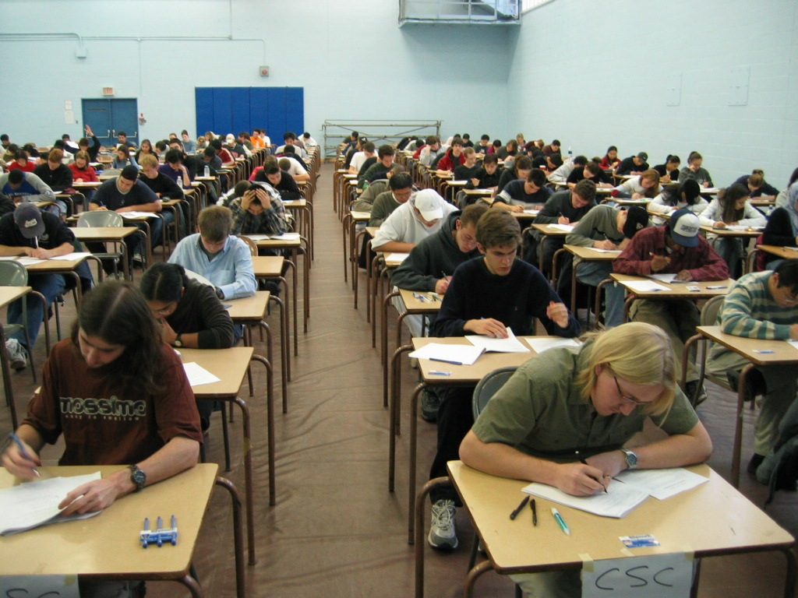
দলীয় কাজঃ
উদাহরণ সহ ব্যঞ্জন সন্ধির সংজ্ঞা দাও ।

Slide 13
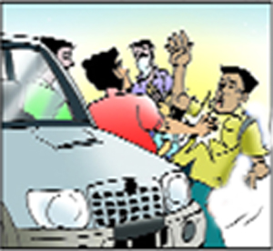
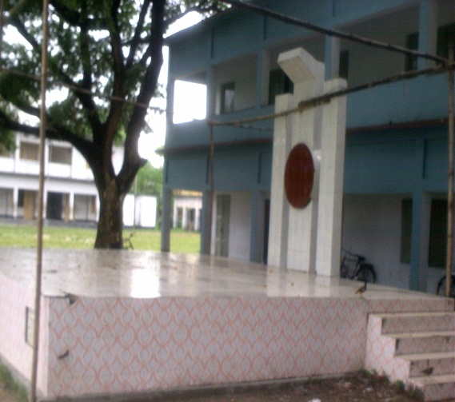

একক কাজঃ
প্রত্যেকে ১ টি করে সন্ধি বিচ্ছদ কর
নিষ্ঠুর, জলাশয়, বিদ্যালয়
বিদ্যালয়

Slide 14
মূল্যায়নঃ
সন্ধি কাকে বলে?
সন্ধি কত প্রকার ও কি কি?
স্বরসন্ধির উদাহরন দাও?

Slide 15
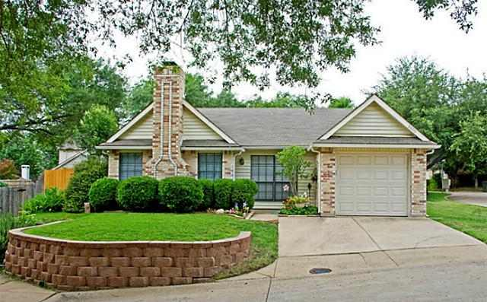
উদাহরণ সহ স্বরসন্ধি, ব্যঞ্জণ সন্ধি এবং বিসর্গ সন্ধির সজ্ঞা ।

Slide 16

ধন্যবাদ

